Slide 1
















PPT 링크
PPT 링크2
TEAM 5

Slide 2
BioLens
TEAM 5
박지환
김다솜
김주민
이은서
정철민
소프트웨어공학개론 최종 발표
TEAM 5

Slide 3
Contents
Problem & Solution
Part 1
Service Features
Part 2
Health Info Chat & Guidance
Input Health Info
Daily Health Insight
System Architecture
Part 3
Implementation
Part 4
Backend
Database
Front
Challenges and Solutions
Part 5
Team 5
BioLens

Slide 4
Part 1.
Problem & Solution
Team 5
BioLens

Slide 5
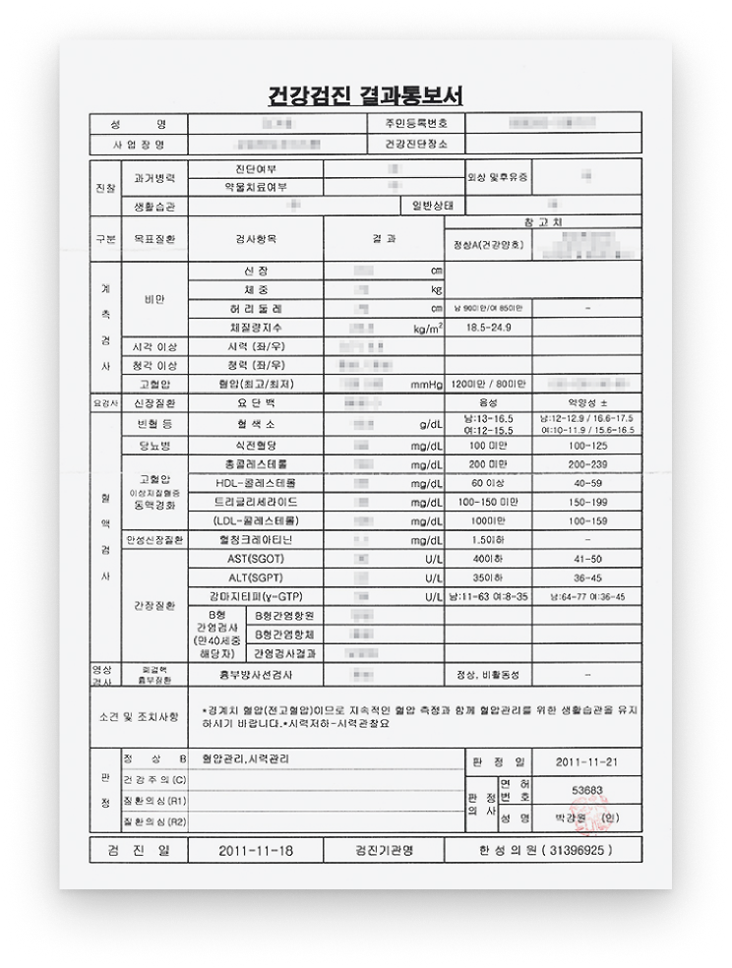
Problem
01 생소한 용어
혈청크레아티닌, AST(SGOT) ...
02 해석/검색의 어려움
의료 도메인 이해 부족으로 인한 해석의 어려움
Team 5
BioLens

Slide 6
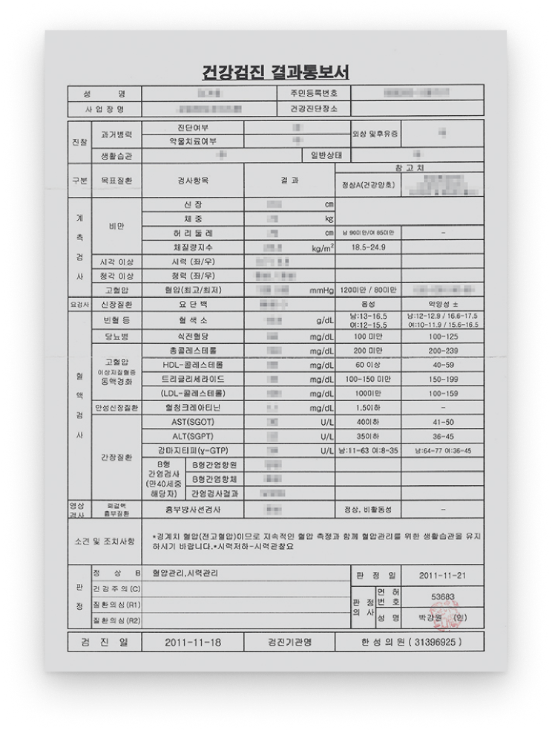


Solution
결과해석
01 생소한 용어
용어 및 질환
해설
BioLens
혈청크레아티닌, AST(SGOT) ...
개인 맞춤 건강검진 결과 해설 LLM
02 해석/검색의 어려움
건강검진 결과 자동 해석
의료 도메인 이해 부족으로 인한 해석의 어려움
개인 맞춤형 AI 질의응답
맞춤형
질의응답
건강 데이터 저장 및 장기 비교 분석
누구에게나 이해 가능한 건강 정보 제공
Team 5
BioLens

Slide 7
Part 2.
Service Features
Team 5
BioLens

Slide 8
Main Features
개인정보 보호 및 연속적인 정보 전달을
위해 로그인으로 정보를 구분하여 저장
건강검진 결과표를 정해진 포맷에 입력,
표준화된 데이터로 저장
검진 결과에 대한 정의 및 해설을
이해하기 쉬운 형태로 제공
보유하고 있는 헬스 DB를 기반으로
데일리 헬스 토막상식 제공
로그인 기능
문서 해석 기능
건강검진 결과의 기본적인 해설 제공
데일리 헬스 인사이트
AI 의료 자문 규제를 고려해 과도한 의료 진단을 피하면서, 보유한 헬스 DB를 바탕으로 안전한 건강 조언제공
제공된 정보 이외에 궁금한 점을 채팅으로 질문하고 답변을 받을 수 있도록 함
이전 기록지 결과를 최근 결과와 비교하여 연속적인 분석 결과를 제공
건강검진결과와 대화를 기반으로 LLM이 구체적인 30일 건강 개선 계획 생성
정보 신뢰 기반 건강 분석 제공
맞춤형 질의응답
이전 결과 저장 및 비교
개인별 맞춤 건강 목표/계획 생성
Team 5
BioLens
Notes:
우리 강점 - 정보의 신뢰성 AI 의료 자문 금지까진 아닌데 제약 생긴거 맞단말임 근데 우리는 보유하고 잇ㄴ는 신뢰성있는 DB 기반올 답변하니까 일반 LLM 보다 훨씬 도메인 친화적 + 의료 AI 답변에 대한 규제까지도 고려하면서 제작 (우리의 장점이자 특징) 의료 정보 제공 보다는 제안의 느낌

Slide 9
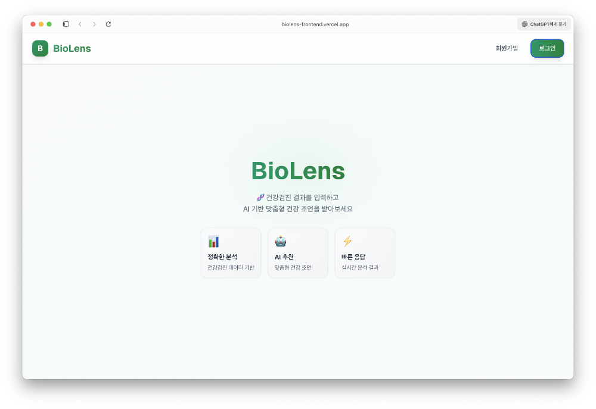

Home
BioLens의 핵심 가치가 한눈에 보이는 디자인
메인 화면에서 회원가입/로그인을 통해 개인 계정을 생성 및 접근
로그인한 사용자만 건강검진 결과를 입력하고, 채팅 기능 사용 가능
Team 5
BioLens

Slide 10
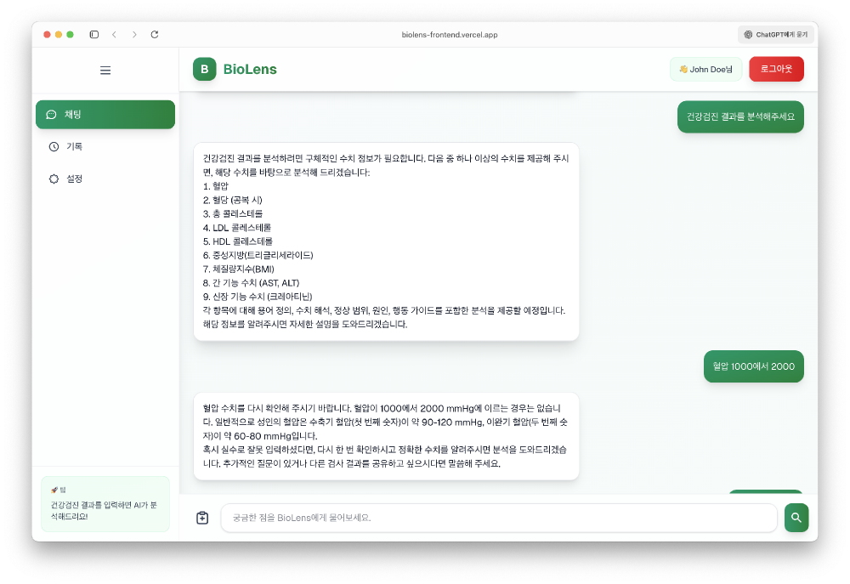
Health Info Chat & Guidance
사용자는 AI에게 자유롭게 건강 질문을 하거나, 분석 결과에 대한 추가 설명 요청
잘못된 입력값에 대한 즉시 피드백, 정상 범위 안내, 행동 가이드 등 실질적인 건강 조언 제공
Team 5
BioLens

Slide 11
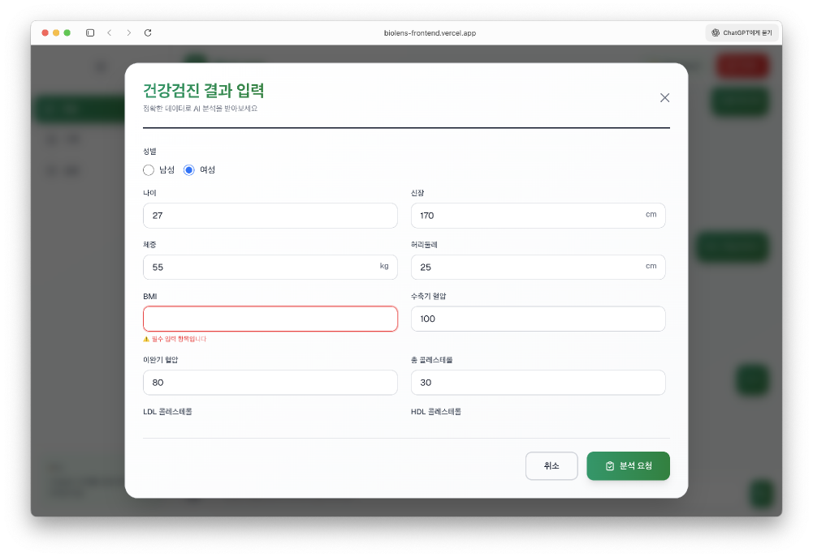
Input Health Info
사용자는 성별, 나이, 신체지표, 혈압, 콜레스테롤 등 주요 건강검진 항목을 직접 입력
필수 입력 항목에 대한 주의 표시
Team 5
BioLens

Slide 12
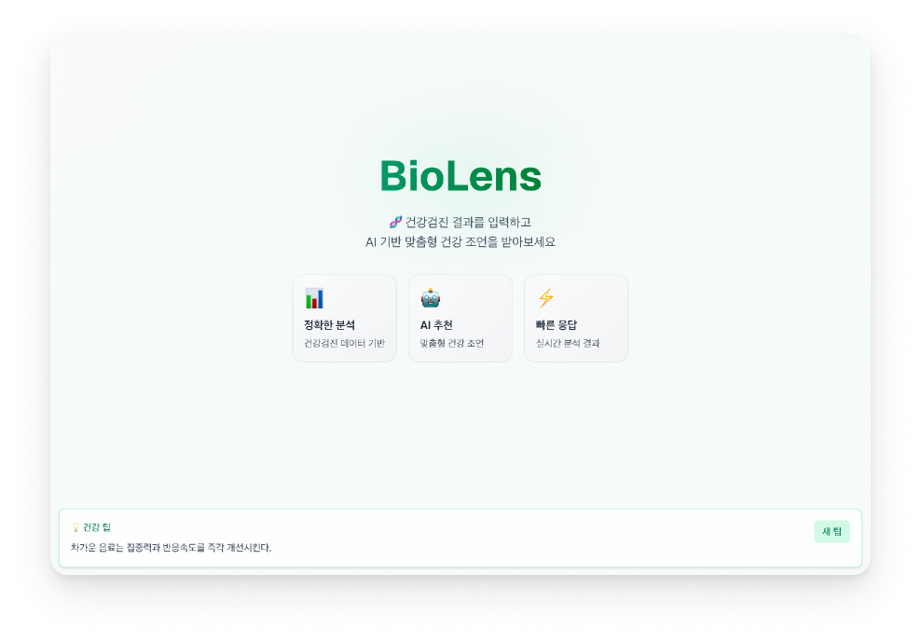
Daily Health Insight
건강 데이터셋을 기반으로, 매일매일 흥미로운 건강 정보를 표시해주는 기능
Team 5
BioLens

Slide 13
Part 3.
System Architecture
Team 5
BioLens

Slide 14
System Architecture
사용자 영역
AI 모델 (OpenAI)
사용자 (건강검진 결과 입력)
GPT 언어 모델
① 건강검진 결과 입력
⑧ 사용자에게 결과 표시
⑥ AI 해석 결과 생성
프론트엔드 (Client)
백엔드 (Server)
채팅 UI (React / Next.js)
건강 표준 데이터베이스
⑤ 데이터 가공 및 전달
② 결과 해석 요청
⑦ 해석 결과(JSON) 반환
③ 결과 표준 조회
④ 표준 데이터 반환
벡엔드 서버 (Node.js / FastAPI)
Team 5
BioLens

Slide 15
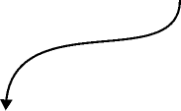
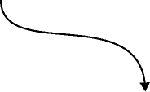

Use Case Diagram
미인증 사용자
미인증 사용자
미인증 사용자
로그인된 사용자
검진 결과 수동 입력
LLM 채팅 질의
위험도 자동 분석 및 판정
LLM 답변 확인
회원가입/로그인
결과 확인
BioLens
Team 5
BioLens
5

Slide 16

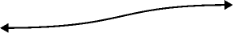
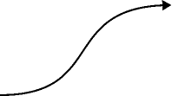

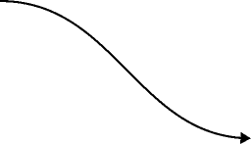
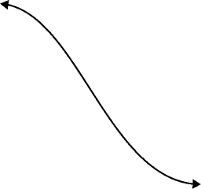



Overall System
Client Side
Server
Database
Header
User Module
User
Chat
Sidebar
Chat Module
요청
CheckUp
ChatInput
프롬프트/응답
Ref 조회
JSON 응답
Conversation
ChatWindow
AI Logic
StandardRef
Team 5
BioLens

Slide 17
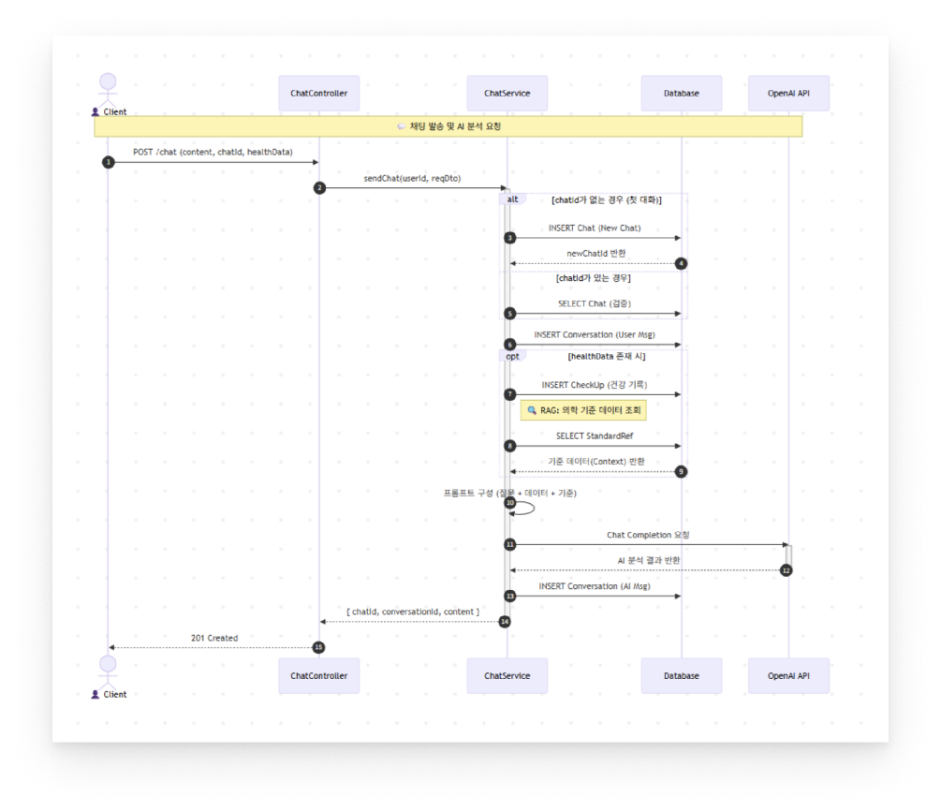
RAG Engine Stucture
User Data + StandardRef(DB) + Prompt Engineering
→ LLM
Team 5
BioLens

Slide 18










Tech Stack
Frontend
Backend
AI
Next.js
프레임워크
Nest.js
프레임워크
OpenAI API
GPT 언어모델
TypeScript
언어
TypeScript
언어
Zustand
상태관리
PostgreSQL
DB
React Query
API 통신
cloudtype
배포
Tailwind CSS
스타일링
Github Action
CI/CD
Team 5
BioLens

Slide 19
Part 4.
Implementation
Team 5
BioLens

Slide 20
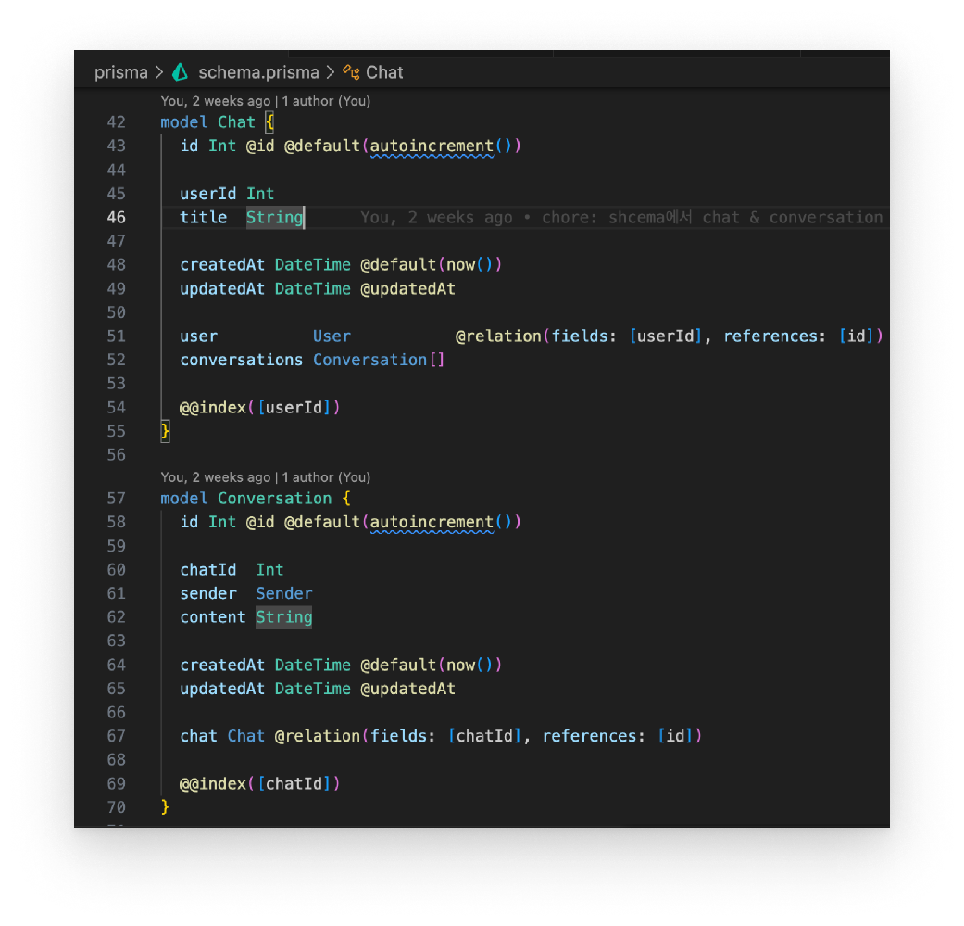
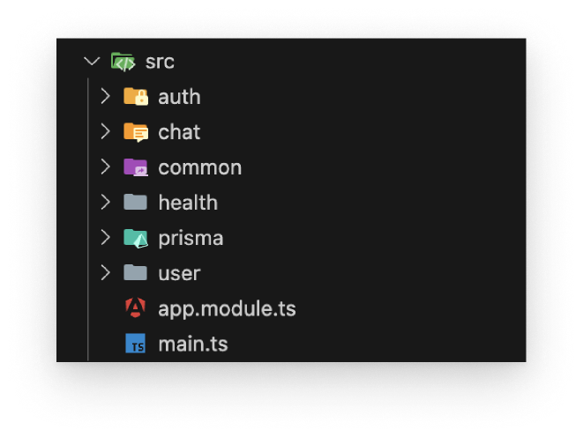
Backend
NestJS & Prisma ORM
Team 5
BioLens

Slide 21
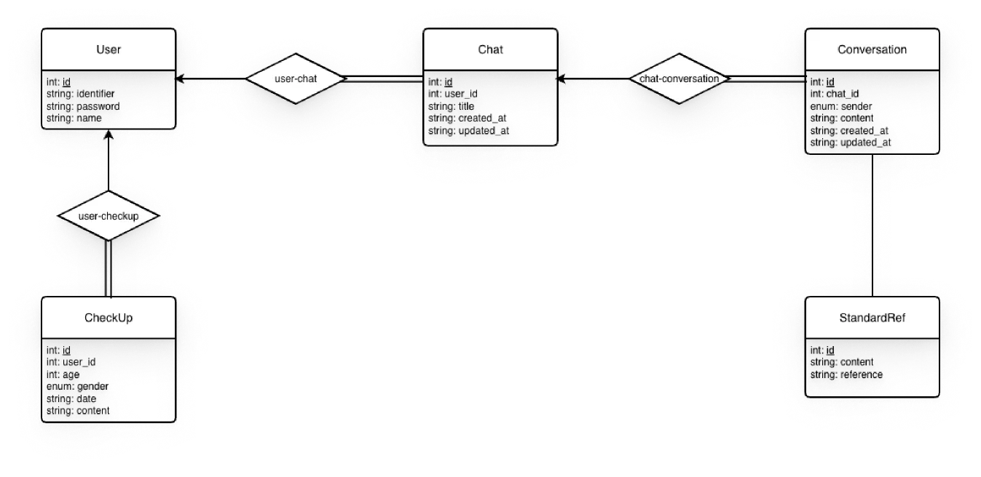
Backend
ERD
defined entities such as Chat, Conversation, User, CheckUp, and StandardRef using Prisma
Team 5
BioLens

Slide 22
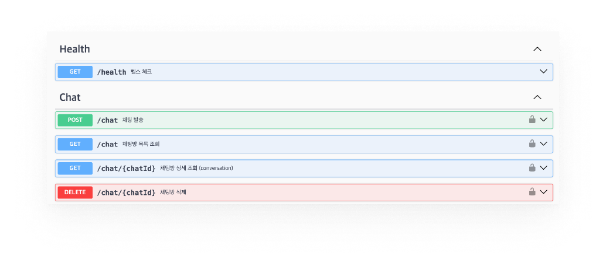
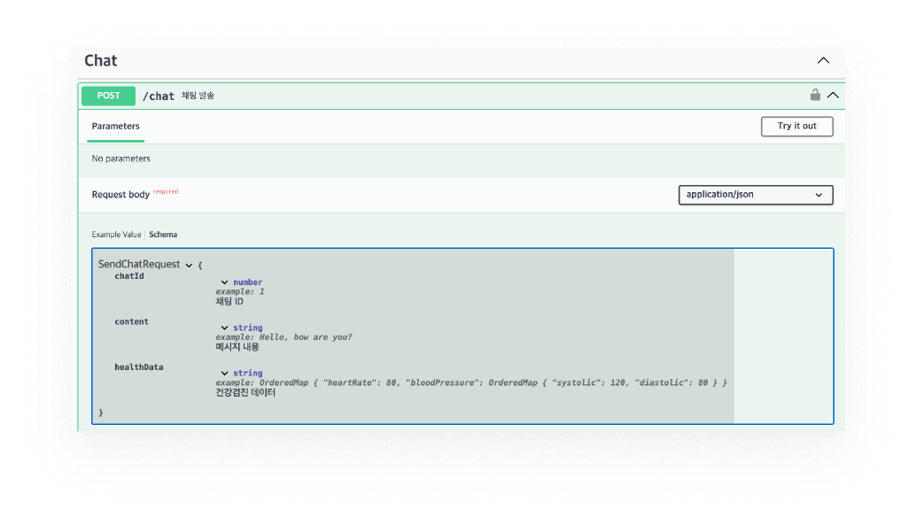
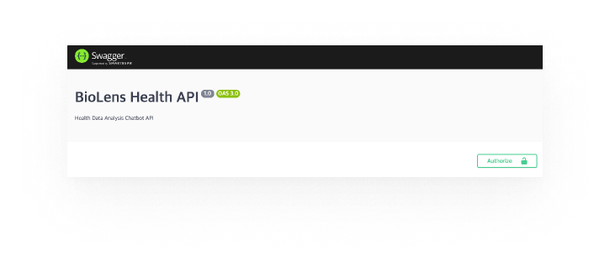
Backend
OpenAPI (Swagger)
GET /health : 서버 상태 확인
POST /chat : 채팅 메시지 전송 및 AI 응답 요청
GET /chat : 사용자의 채팅방 목록 조회
GET /chat/{chatId} : 특정 채팅방 대화 내용 조회
DELETE /chat/{chatId} : 채팅방 삭제
Team 5
BioLens

Slide 23
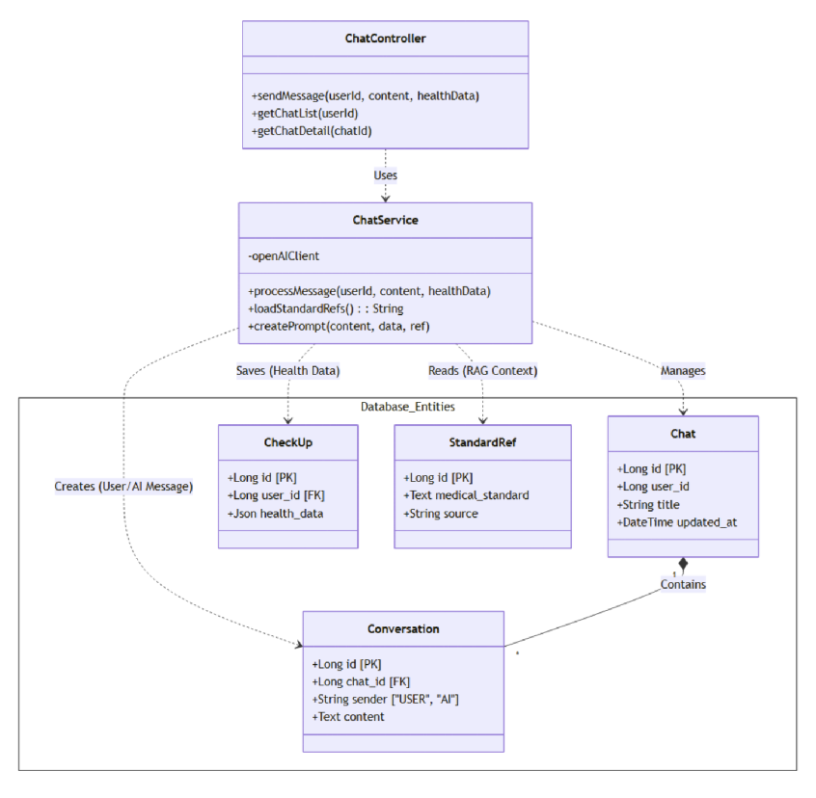
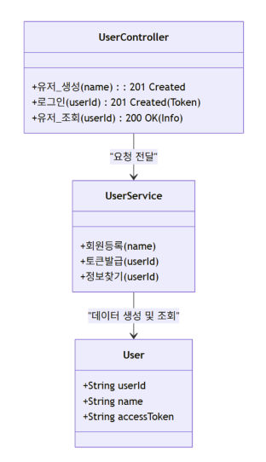
Backend
User / Chat Module
Team 5
BioLens

Slide 24
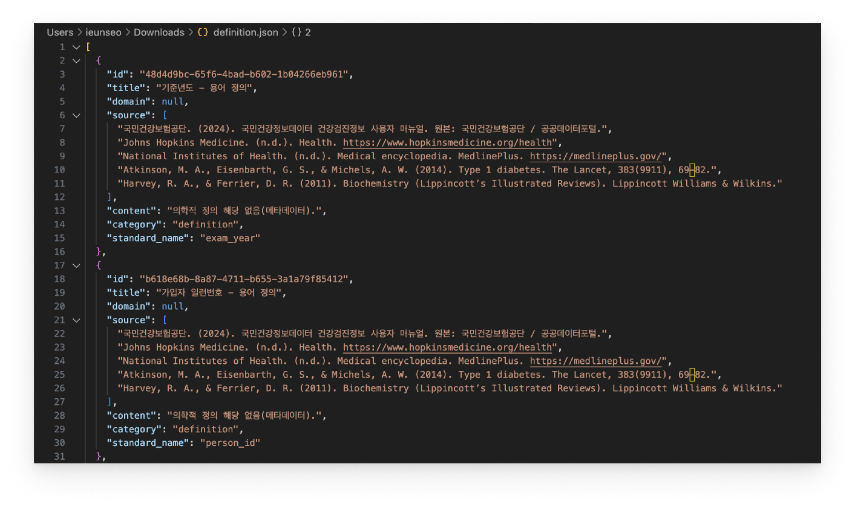
Database
Team 5
BioLens

Slide 25
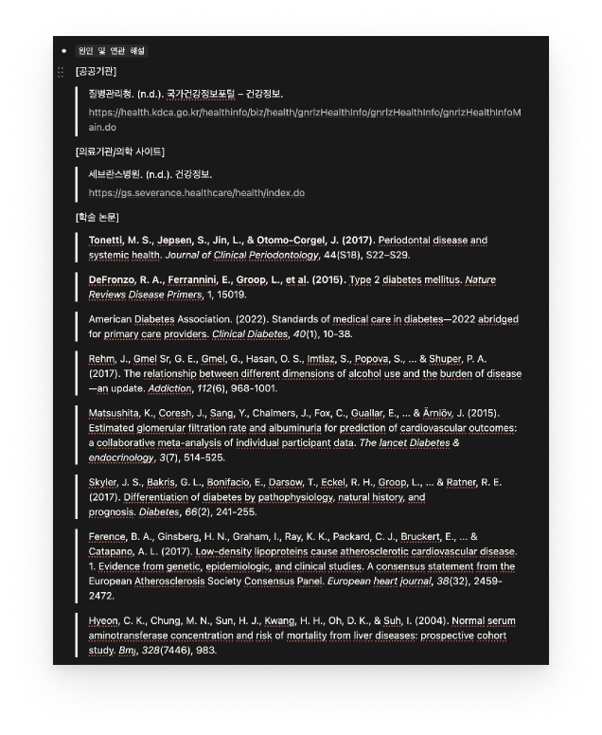
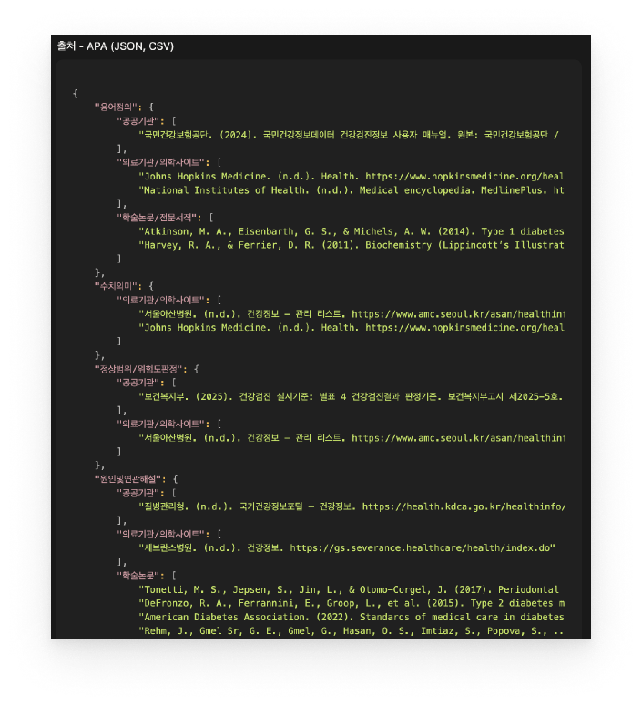
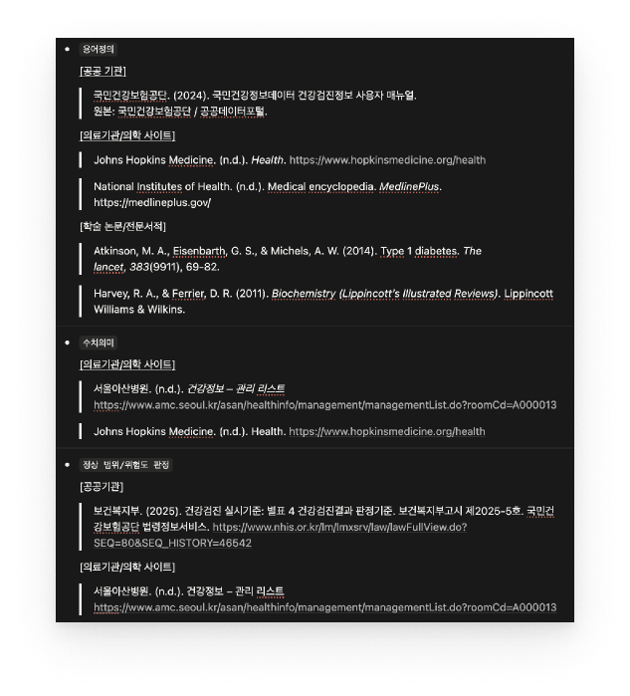
Database
데이터셋 출처
공공기관 / 의학 사이트 / 학술논문 등
Team 5
BioLens

Slide 26
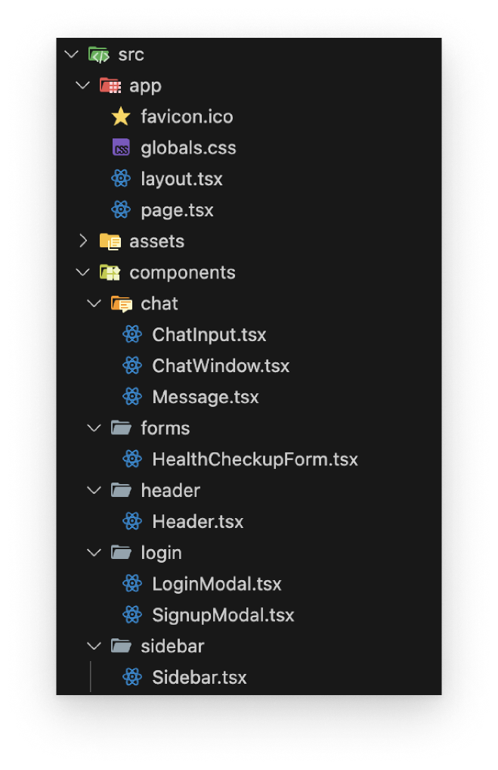
Frontend
Frontend Structure
Team 5
BioLens

Slide 27


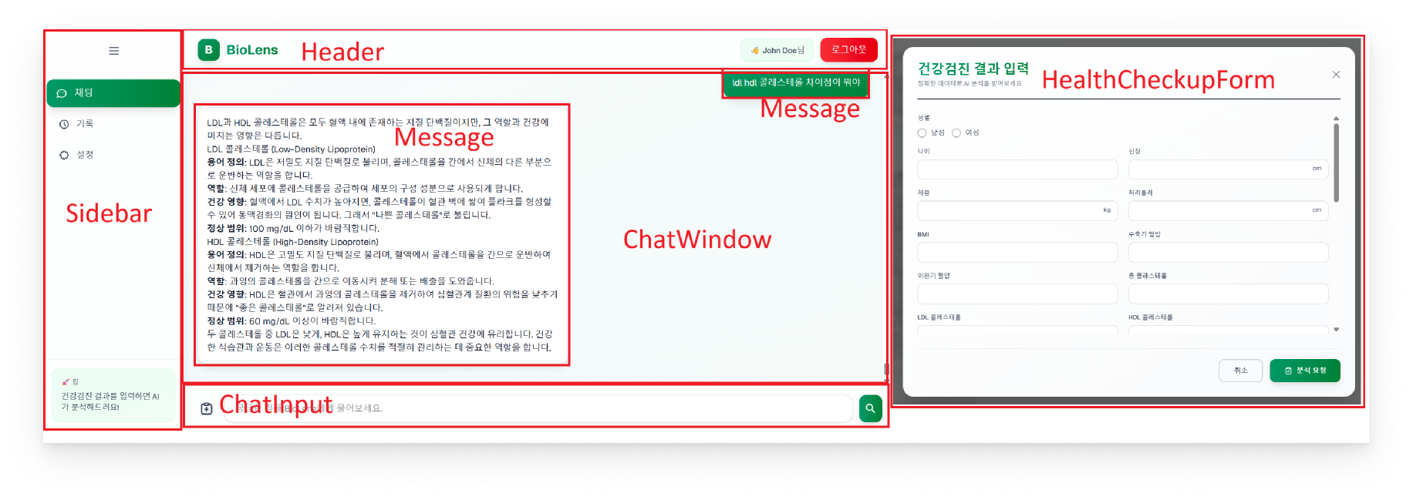


Frontend
Main UI Components
서비스 로고, 사용자 이름, 로그아웃 버튼 등
건강검진 수치를 입력하는 폼 컴포넌트
채팅/기록/설정 등 메뉴 이동
대화 입력 영역
Team 5
BioLens

Slide 28
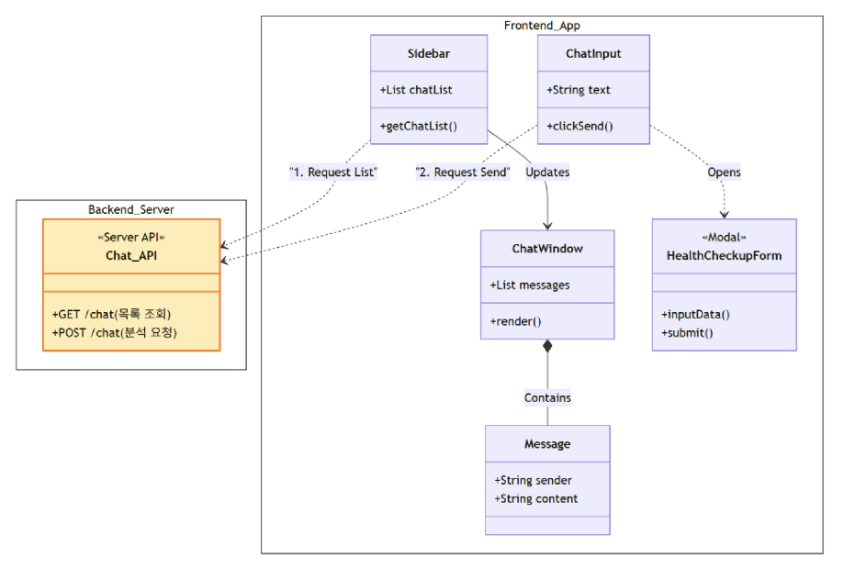
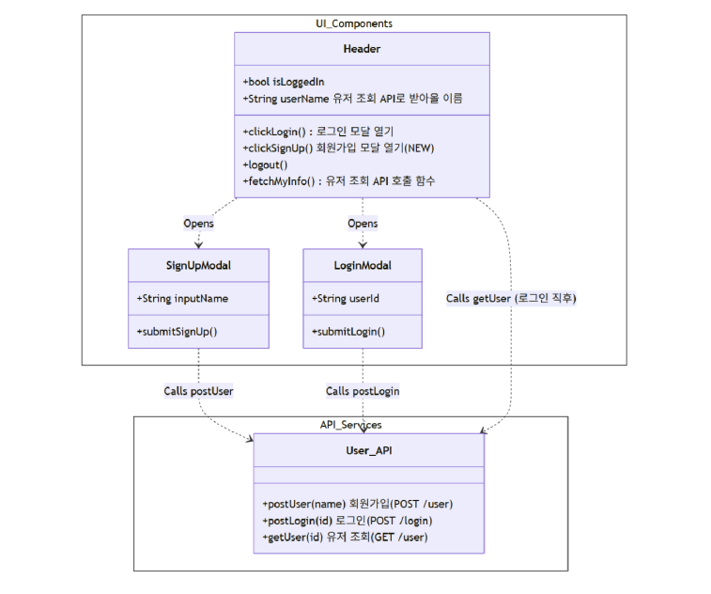
Frontend
Chat class diagram
Team 5
BioLens

Slide 29
Part 5.
Challenges & Solutions
Team 5
BioLens

Slide 30
Challenges & Solutions
Issues
Solution
백엔드 배포의 어려움
우리가 사용하는 백엔드 배포 서비스
cloudtype 특성상 서버가 매일마다 한 번씩 꺼짐
github action으로 cron을 활용하여
서버를 실행하는 yaml 파일을 실행
지속적으로 변경되는
백엔드 ERD
지속적으로 변경을 모니터링하고,
만약 API DTO에 영향을 주는 경우,
프론트 개발자에게 알리기
기능 개발을 하면서 DB 스키마가 계속 바뀜
LLM API의 응답 형식
변동성에 따른 어려움
LLM의 응답 형식이 항상 조금씩 다르기에,
응답에 맞춰 동작하는 기능 구현이 어려움
system에 대한 프롬프팅을
최대한 구체적으로 작성해서 변동성을 줄임
예: 응답에 대한 목차를 지정함
Team 5
BioLens

Slide 31
Part 6.
Summary
Team 5
BioLens

Slide 32
AI/Open Source Utilization
GPT 폴더 기능을 활용 : 문서화 / 개발용 프롬프트 생성 / 리팩토링 등
Amazon Q에 프롬프트 입력
NestJS
Decorator 기반 DI 구조, Controller–Service–Module의 계층 분리
Prisma ORM
엔티티 자동 생성, schema.prisma로 DB와 코드 동기화
Next.js App Router
서버 컴포넌트와 클라이언트 컴포넌트 분리
Tailwind CSS
반응형 UI 구현
Cloudtype + Github Actions
CI/CD 구축
Swagger (OpenAPI)
전체 API 문서 자동화
Team 5
BioLens

Slide 33
Summary
BioLens
“사용자 건강검진 데이터를 기반으로 한 정확한 분석과 개인 맞춤형 AI 상담을 제공하는 서비스”
입력 - 분석 - 대화 - 저장 까지의 End-to-End 구현
NestJS, Prisma, Next.js, Zustand 등 오픈소스 기반 재사용성과 유지보수성이 높은 구조
의료법 및 AI 정책을 준수하기 위해 LLM을 진단 모델로 쓰지 않고, DB Standard Ref에서 가져온 공식 의학 기준 정보만 기반으로 해설
보유한 의료 데이셋을 기반으로 하여 귀여운 ‘데일리 의료 토막 상식' 기능 제공!
Team 5
BioLens

Slide 34
Thx
TEAM 5
박지환
김다솜
김주민
이은서
정철민
소프트웨어공학개론 최종 발표
TEAM 5

